Slide 1
11월 8일 화요일 진행상황
RWS LANECHANGE
env5_low

Slide 2
LANE CHANGE - RWS
CarMaker Settings
Initial Car velocity: 50 kph
0 m ~ 52 m
Longitudinal Dynamics: Speed Control 50kph, 0, 1.0
Lateral Dynamics: X (Not specified)
52m ~
Longitudinal Dynamics: Manual GBCP 0/0/0.2
Lateral Dynamics: X (Not specified)
성능지표는 IPG > RL
충돌횟수: IPG 3회 / RL 0회

Slide 3
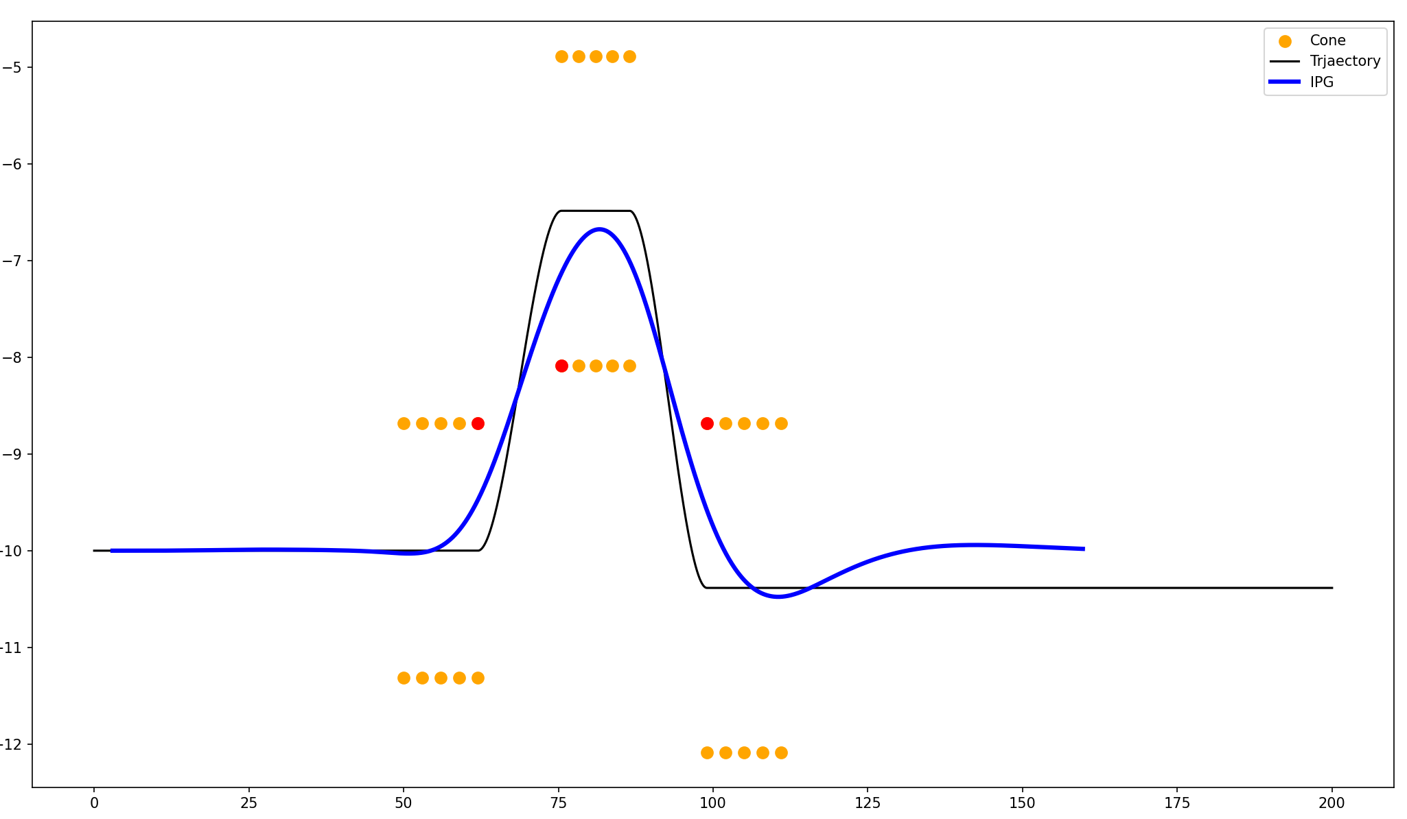
LANE CHANGE - IPG

Slide 4
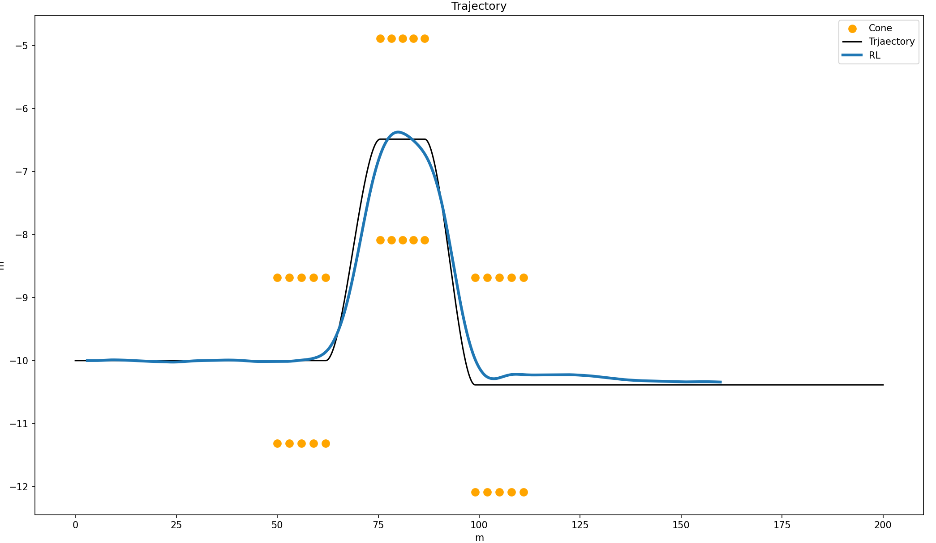
LANE CHANGE - RL

Slide 5
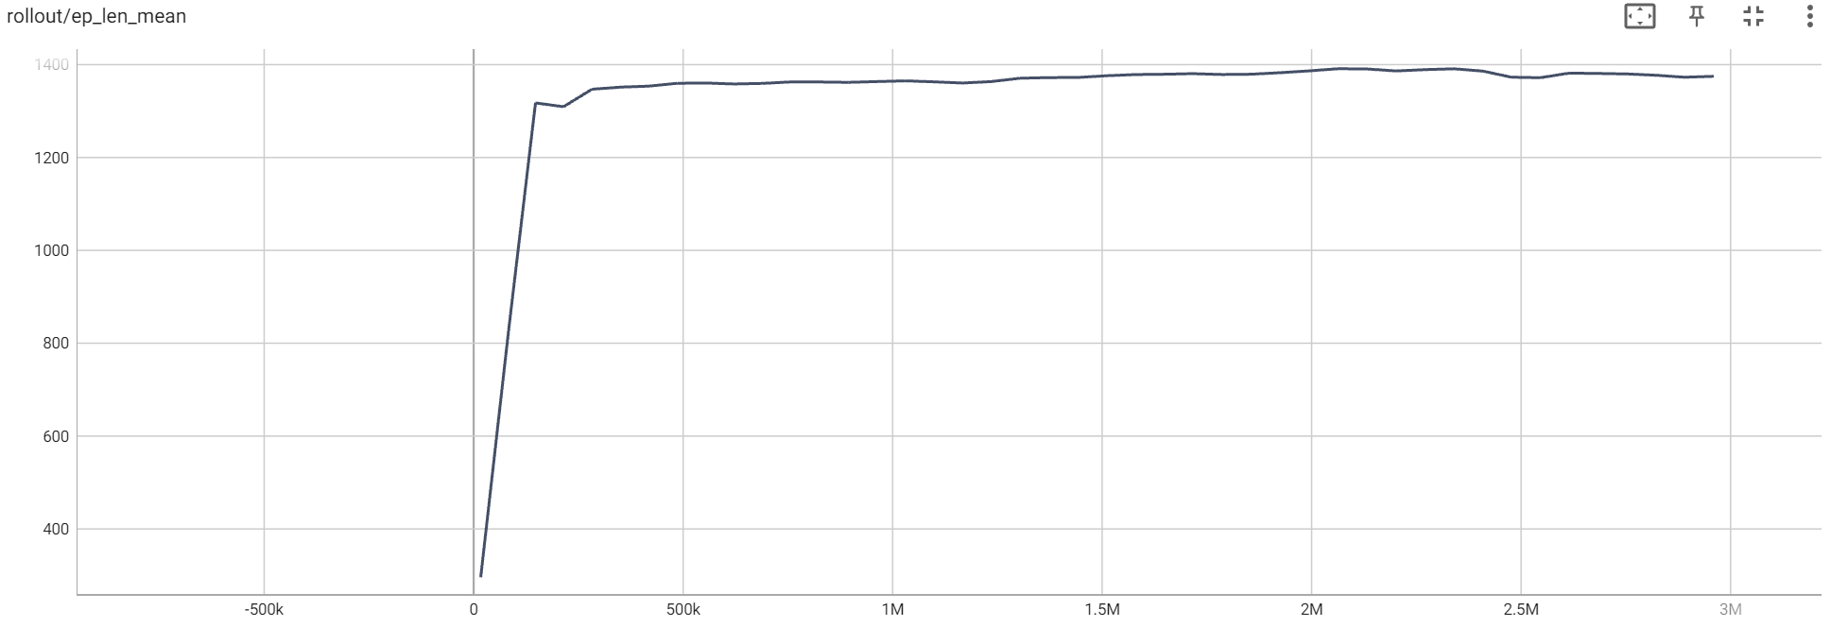
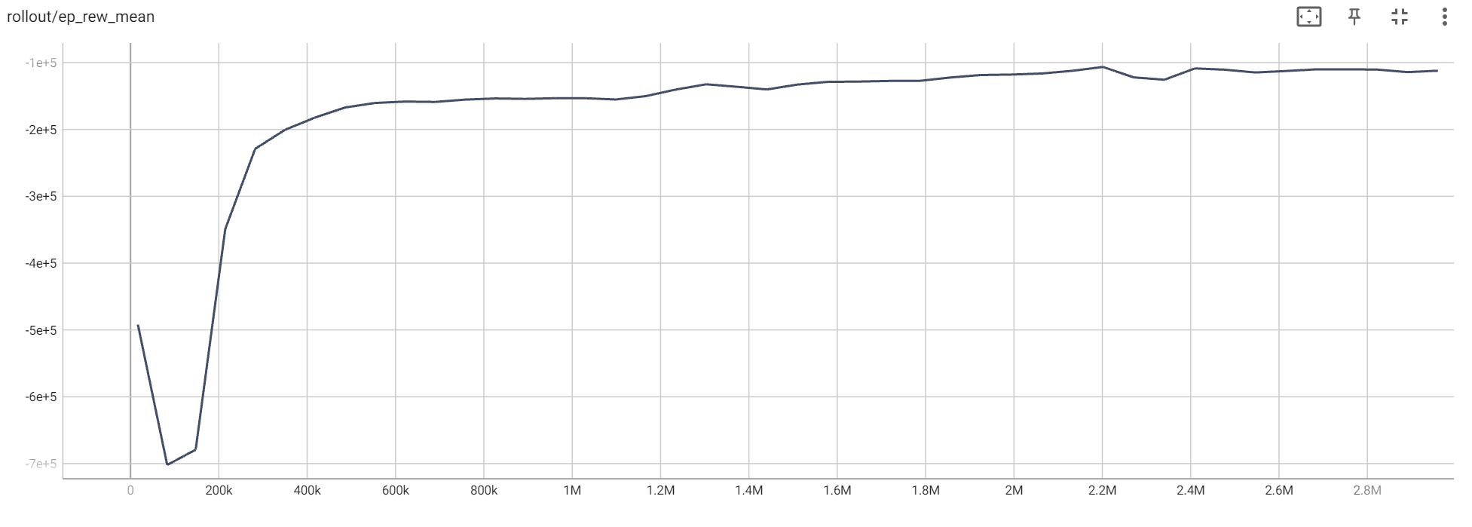
학습 결과

Slide 6
State
차량 동역학 정보:
Reward:
devDist X 100
devAng X 500
Collision X 1000

Slide 7
RWS의 특징
1) RL – RWS X: 콘 충돌 1회
2) RL – RWS O: 콘 충돌 0회
3) IPG – RWS X: 콘 충돌 3회
4) IPG – RWS O: 콘 충돌 3회
RWS가 없는 차량의 경우 폭이 1.568 m
RWS가 있는 차량의 경우 폭이 1.8 m
-> 그러나 RWS는 콘 충돌이 일어나지 않음
콘 충돌 횟수 | RWS O | RWS X
IPG | 3 | 3
RL | 1 | 0

Slide 8

UTurn
Name | Time | Roll rate | Yaw Rate | Maximum Lateral acc | Total reward
Ipg | 85.60 | 0.03243 | 0.039933 | 0.104414 | -5.6e+06
RL | 84.32 | 0.199780 | 0.058063 | 0.121330 | -9.4e+06
Comparision | -1.495327 | 605.9639 | 45.402694 | 16.201446 | 6.7967e+01

Slide 9
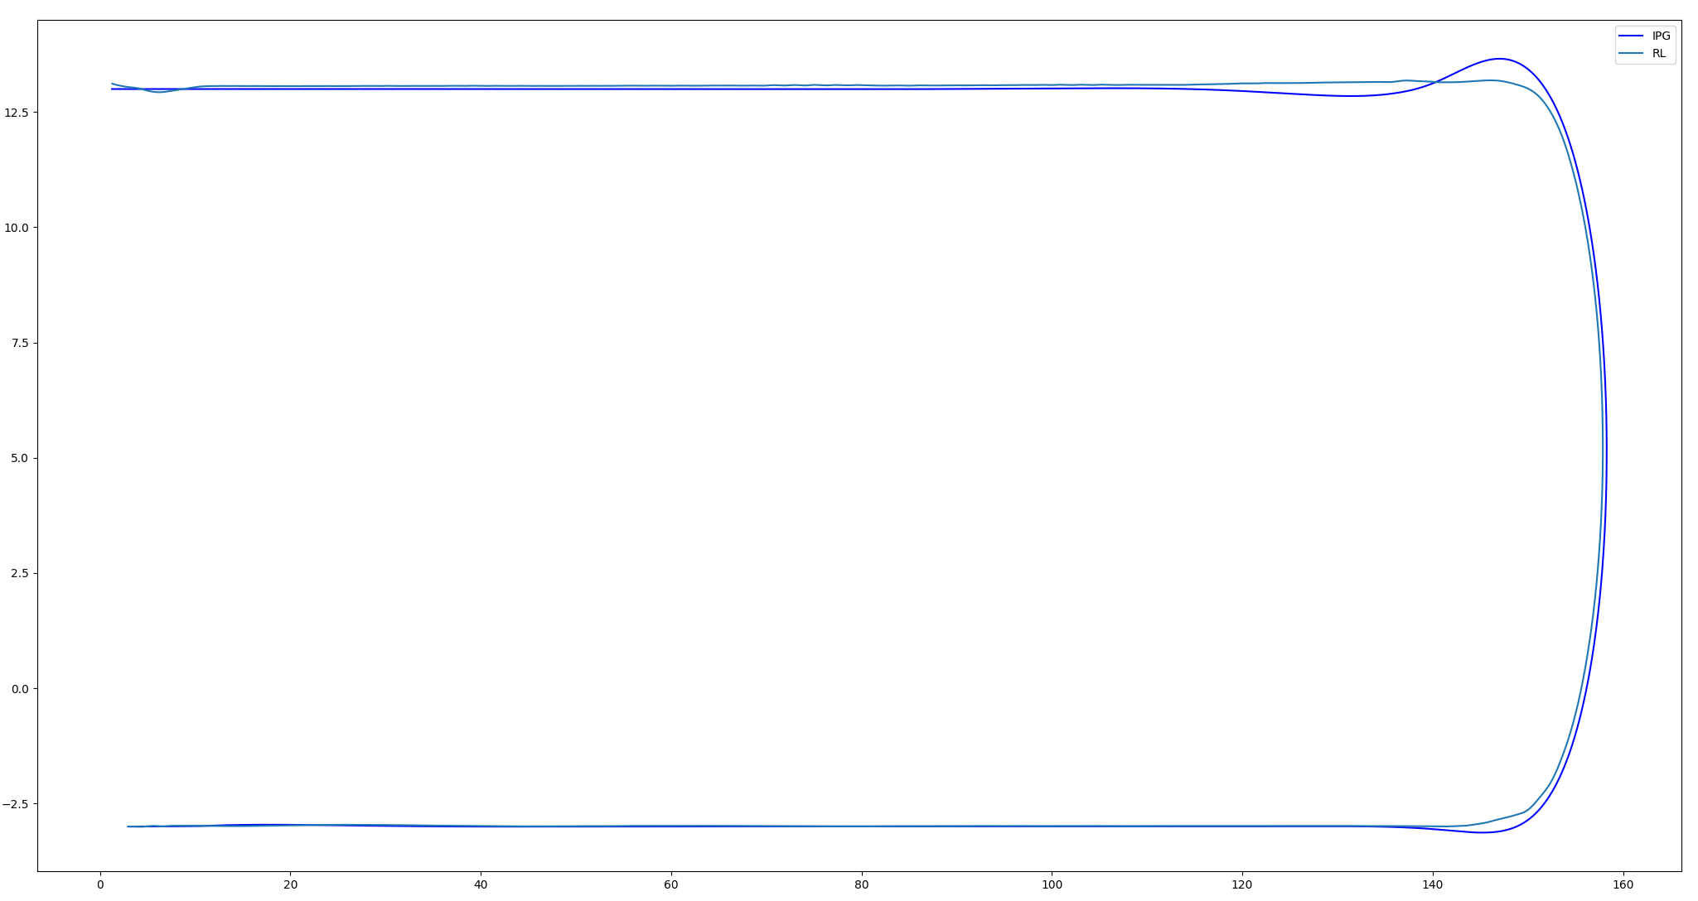
UTurn

Slide 10
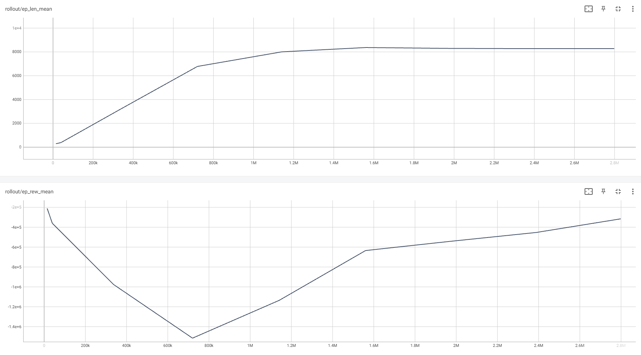
UTurn - 학습결과

Slide 11
SLALOM - RWS
IPG: coner cutting coeff. : 0.93
RL > IPG 항목
Time, initial carv(진입속도 m/s), roll rate(ipg는 100배 해서 봐야함)

Slide 12
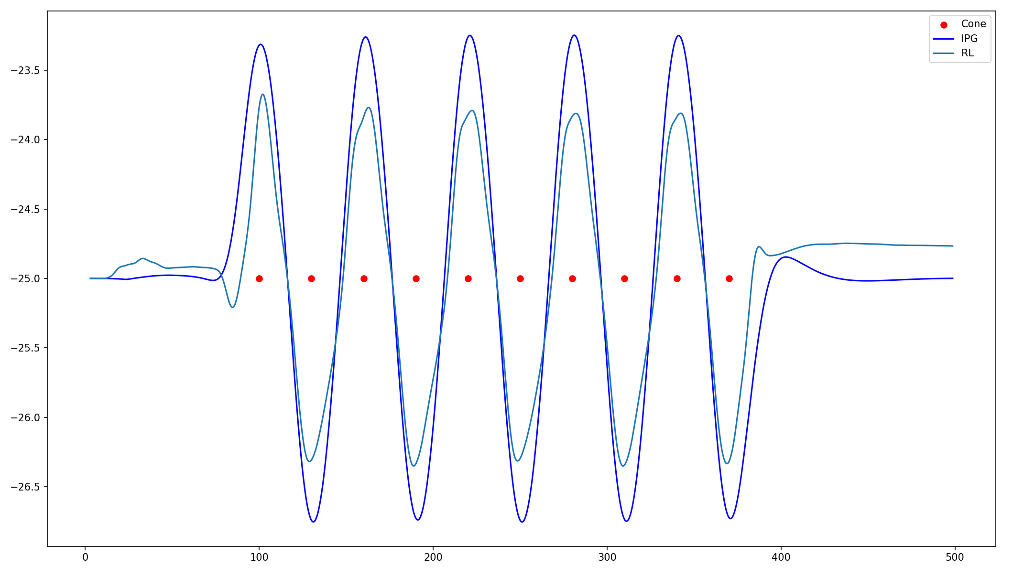
SLALOM – IPG vs RL

Slide 13
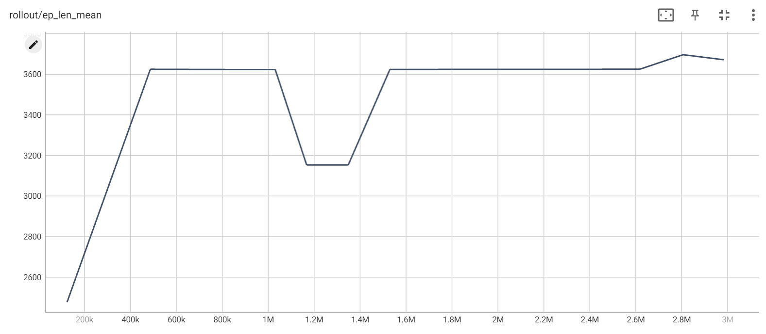
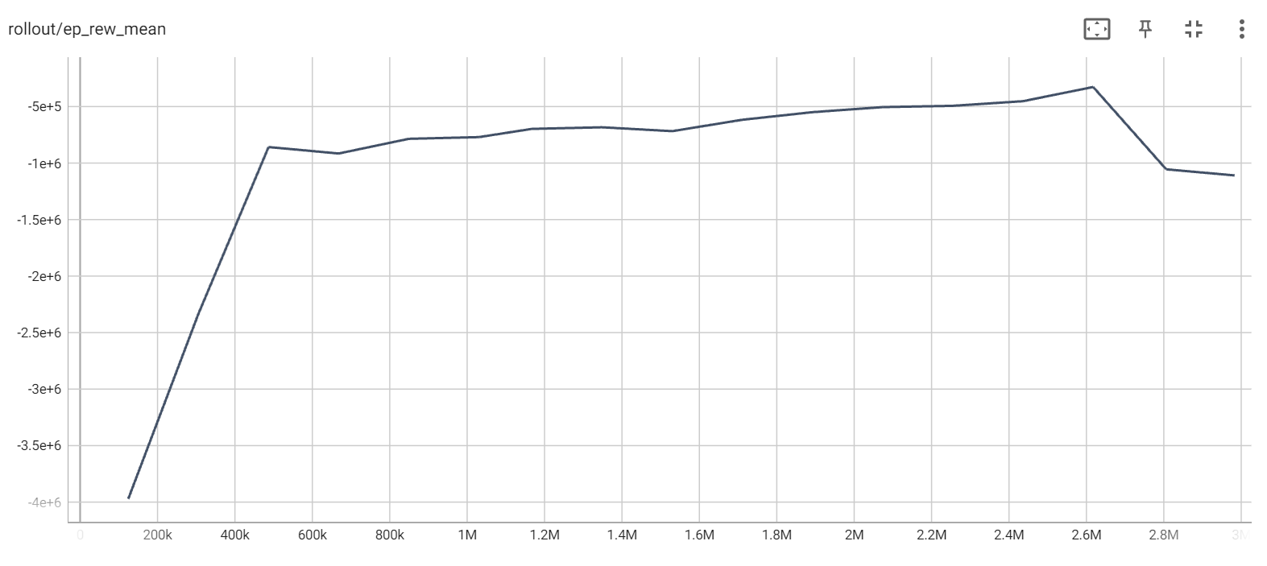
학습

